Slide 1
IMPLEMENTASI CUSTOMER RELATIONSHIP MANAGEMENT (CRM) OPERASIONAL PADA TOKO SUKA YOGHURT
BERBASIS ANDROID
Fakultas Komputer UNIKU 2021

Slide 2
Latar Belakang
Teknologi informasi secara langsung ataupun tidak telah menjadi bagian penting dari berbagai bidang kehidupan, sehingga teknologi informasi hampir tidak dapat dilepaskan dari kehidupan manusia.
Strategi bisnis yang berbasis pada upaya menciptakan hubungan antara pihak perusahaan dengan pelanggan lebih dikenal dengan istilah CRM (Customer Relationship Management).
CRM (Customer Relationship Management) adalah salah satu alternatif strategi yang dapat diterapkan oleh perusahaan (Dyantina dkk, 2012:2).
Toko SUKA YOGHURT merupakan perusahaan yang bergerak dalam bidang penjualan olahan susu sapi. Proses pemasaran yang dilakukan pada saat ini hanya dilakukan terhadap penggunaan media sosial untuk memperkenalkan produk yang ada.
Penelitian ini bertujuan untuk mengetahui dan menjelaskan penerapan strategi Customer Relationship Management (CRM) yang diterapkan oleh Toko SUKA YOGHURT sebagai upaya untuk meningkatkan hubungan costumer dengan toko

Slide 3
Identifikasi Masalah
Pelanggan harus datang langsung ke Toko Suka Yoghurt untuk memperoleh produk sehingga jangkauan pemasaran terbatas oleh jarak terutama untuk segment pasar yang berada di luar kota.
Sering terjadinya kesalahan informasi harga, informasi pesanan pelanggan dan kesalahan pencatatan transaksi yang sudah berlangsung sehingga meningkatkan angka kesalahan pada informasi yang diperoleh pemilik.
Pesan promosi seperti potongan harga, bonus dan diskon dari pihak perusahaan kepada pelanggan tidak berlangsung efektif karena pesan info promosi tersebut masih berlangsung lambat dan tidak dapat diperoleh pelanggan secara merata.

Slide 4
Identifikasi Masalah
Bagaimana membangun sebuah system yang dapat membantu dalam proses pelayanan pelanggan secara online menggunakan aplikasi Berbasis Android di Toko Suka Yoghurt?
Bagaimana penerapan CRM Operasional dalam aplikasi berbasis anroid untuk pelayanan pelanggan di Toko Suka Yoghurt?

Slide 5
Batasan Masalah
Aplikasi ini memberikan informasi mengenai profil Toko Suka Yoghurt yang meliputi informasi manajemen, kontak dan lokasi usaha.
Aplikasi ini menyediakan fitur chat konsumen dan respon pihak perusahaan yang dapat dilakukan secara real time.
Aplikasi ini menyediakan form pendaftaran konsumen baru serta proses verifikasinya.
Pelanggan dapat memperoleh informasi berupa event promosi potongan harga yang diadakan oleh pihak toko.
Metode pembayaran yang dapat digunakan adalah metode transfer bank dan metode COD (Cash On Delivery)
Pelanggan dapat memberikan testimoni dari hasil transaksi yang sudah berlangsung.
Sistem Pelayanan pelanggan ini dibuat menggunakan bahasa pemrograman Java Android sebagai aplikasi pengguna yang menghasilkan format APK yang dapat di install pada perangkat smartphone masing-masing konsumen. Sedangkan agar tampilan aplikasi lebih responsive maka digunakan bahasa pemrograman JSON, PHP dan CSS.
Untuk mempermudah pengelolaan data secara online oleh admin perusahaan maka, DBMS (Database Management Syistem) yang digunakan adalah MySQL.
Metode pengembangan sistem yang digunakan adalah SDLC (System Development Life Cycle) dengan menggunakan model Waterfall.
Metode penyelesaian masalah yang digunakan adalah metode Customer Relationship Management (CRM) Operasional.

Slide 6
Tujuan Penelitian
Membangun sebuah system yang dapat membantu dalam proses pelayanan pelanggan secara online menggunakan aplikasi Berbasis Android di Toko Suka Yoghurt?
Menerapkan CRM Operasional dalam aplikasi berbasis anroid untuk pelayanan pelanggan di Toko Suka Yoghurt.

Slide 7
Metode Penelitian

Slide 8
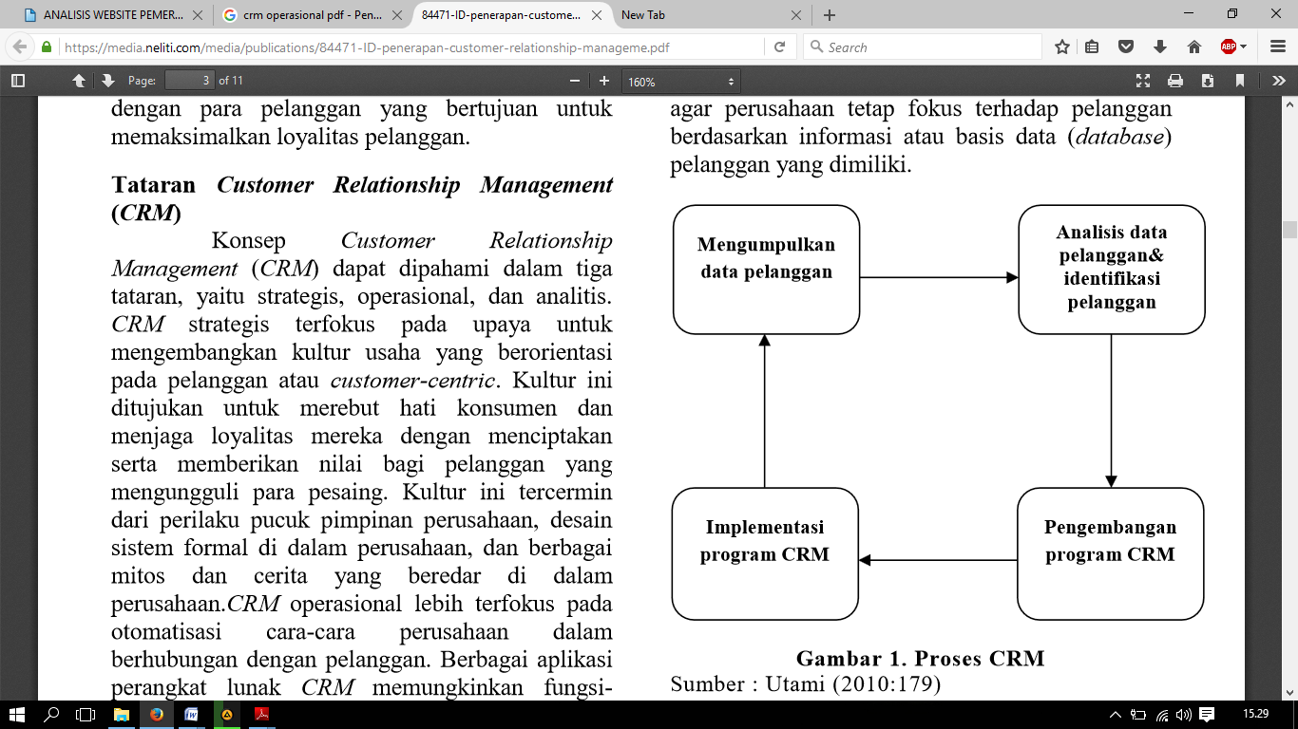
Pengumpulan Data
Penyelesaian Masalah
Teknik pengumpulan data yang dilakukan pada penelitian ini menggunakan 3 (tiga) cara, yaitu:
1. Studi Pustaka
Studi pustaka, penelitian ini mengumpulkan data yang relevan diperoleh dari buku atau jurnal yang berhubungan tentang penerapan CRM pada sebuah perusahaan di bidang pelayanan penjualan pelanggan.
2. Observasi
Observasi, mengumpulkan data dengan cara pengamatan langsung terhadap peristiwa yang terjadi pada objek penelitian.
3. Wawancara
Wawancara, melakukan tanya jawab langsung kepada narasumber yang berkaitan dengan permasalahan yang terjadi pada objek penelitian.
Metode penyelesaian yang digunakan pada penelitian ini menggunakan metode Customer Relationship Management (CRM). Customer Relationship Management (CRM) adalah suatu strategi bisnis yang mengintegrasikan proses dan fungsi internal dengan eksternal untuk untuk menciptakan nilai dan memanjakan pelanggan serta menciptakan keadaan win-win situation melalui serangkaian kegiatan mengelola informasi yang rinci tentang masing-masing pelanggan dengan tujuan untuk menciptakan kesetiaan pelanggan dan agar tidak berpaling kepada pesaing.

Slide 9
Pengembangan Sistem
Analisa Kebutuhan
Pada tahapan ini akan dilakukan pengumpulan data melalui wawancara terhadap pengguna dan pemilik serta observasi pada Toko Suka Yogurt untuk mendapatkan informasi proses bisnis yang berlangsung. Selain itu juga dilakukan pengumpulan data dengan metode studi literatur baik dari sisi dokumen yang ada di Toko Suka Yogurt maupun referensi dari sumber seperti buku dan jurnal. Hasil dari pengumpulan data tersebut akan dianalisa untuk mendapatkan kebutuhan baik kebutuhan pengguna dan kebutuhan aplikasi.
2. Desain Sistem
Data pada tahapan sebelumnya akan menjadi acuan untuk proses selanjutnya yaitu desain sistem yang akan dibangun. Perancangan sistem yang dilakukan meliputi pemodelan arsitektur sistem baik berupa arsitektur data, arsitektur perangkat lunak dan interface dari perangkat lunak yang akan dibangun. Adapaun perancangan yang akan dihasilkan pada tahapan ini berupa desain flowmap sistem yang akan dibangun, diagram konteks, Data flow diagram (DFD), ERD, normalisasi, struktur tabel dari database, dan interface aplikasi yang akan dibangun. Adapun perangkat lunak yang dipergunakan adalah Microsoft Visio.
3. Penulisan Kode Program
Tahap berikutnya yang dilakukan adalah penulisan kode program yaitu melakukan proses penerjemahan bentuk desain menjadi kode atau bentuk yang dapat di baca oleh mesin Setelah perancangan selesai, maka hasil rancangan tersebut akan diubah menjadi kode program yang nantinya akan dibaca oleh mesin. Perubahan dari desain menjadi kode program menggunakan bahasa pemrograman PHP dan MySQL sebagai basis datanya,
4. Pengujian Program
Setelah tahapan implementasi rancangan aplikasi menjadi sebuah kode program dengan menggunakan bahasa pemrograman yang sesuai, tahapan selanjutnya yang akan dilakukan adalah proses pengujian aplikasi yang telah dibuat. Adapun pengujian yang akan dilakukan menggunakan metode konvensional dengan menggunakan pengujian blackbox dan whitebox. Tujuan dari pengujian adalah untuk mencari adanya kesalahan dari program yang telah dibuat.
5. Penerapan Program
Setelah tahapan pengujian dianggap layak, maka proses selanjutnya adalah mendistribusikan perangkat lunak yang telah dibuat kepada pengguna. Dalam tahapan ini dibuat panduan penggunaan kepada pengguna.

Slide 10
Terima Kasih

